Slide 1




Soutenance de thèse 7 novembre 2018
Forces fluides stationnaires exercées sur un cylindre déformé en écoulement axial et confiné
Application au dimensionnement sismique des assemblages combustibles
Aurélien Joly, doctorant Olivier Cadot, directeur de thèse
Pierre Moussou, encadrant industriel Luc Pastur, co-directeur
Notes:
Merci M. le Président du jury. Messieurs les rapporteurs, Madame et Monsieur les examinateurs, chers collègues, chers amis et famille, je vous souhaite la bienvenue à EDF Lab Paris-Saclay, et suis heureux que vous soyez arrivés jusqu’ici.

Slide 2
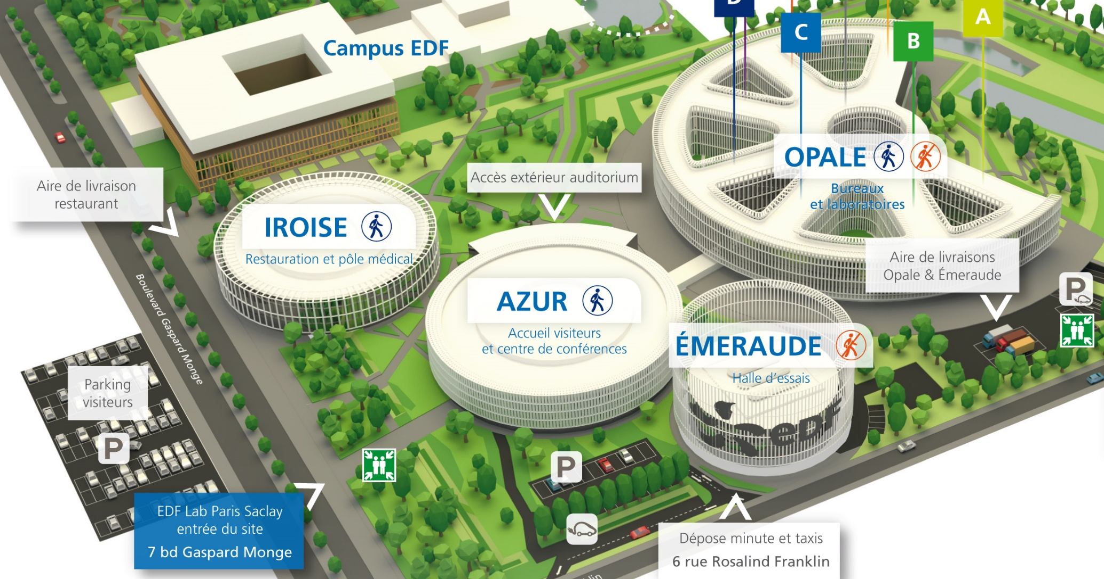
Notes:
Nous sommes actuellement au 1er étage du bâtiment Azur, ici, et en cas d’évacuation, nous suivrons les symboles de sortie de secours, en sortant de la salle à droite, pour aller rejoindre le point de rassemblement à l’entrée du site.

Slide 3
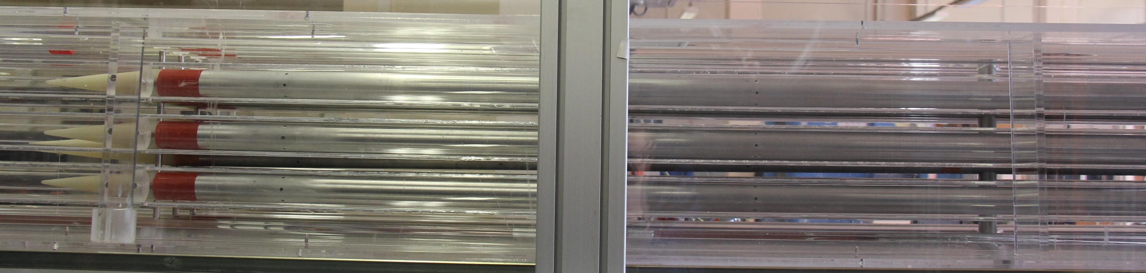
Forces fluides stationnaires exercées sur un cylindre déformé en écoulement axial et confiné
Application au dimensionnement sismique des assemblages combustibles
Aurélien Joly, doctorant Olivier Cadot, directeur de thèse
Pierre Moussou, encadrant industriel Luc Pastur, co-directeur
Notes:
Ma thèse s’intitule …
Il s’agit d’une thèse expérimentale réalisée au sein de l’IMSIA.
La maquette a été conçue à EDF, les essais ont été conduits à l’ENSTA. Des simulations numériques ont aussi été réalisées en collaboration avec le CNRS.

Slide 4
Contexte industriel Une configuration simplifiée Banc d'essai et modèle numérique Modèle de forces fluides Résultats Application industrielle Conclusion
Notes:
Plan : je vais partir de la problématique industrielle pour arriver progressivement à la description du banc d’essai.
Viendra alors seulement l’état de l’art scientifique, qui sera adapté à la configuration choisie pour le banc d’essai.

Slide 5
Contexte industriel Une configuration simplifiée Banc d'essai et modèle numérique Modèle de forces fluides Résultats Application industrielle Conclusion
Notes:
Commençons donc par remettre le sujet dans son contexte industriel, à savoir celui de la sûreté nucléaire.

Slide 6
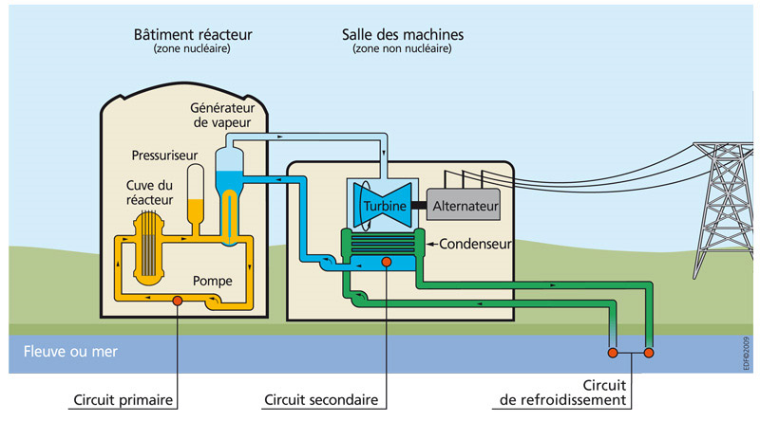
Réacteur à eau pressurisée
Notes:
Centrale thermique : vapeur, turbine, alternateur.
Source de chaleur : réaction nucléaire, cuve, cœur.

Slide 7
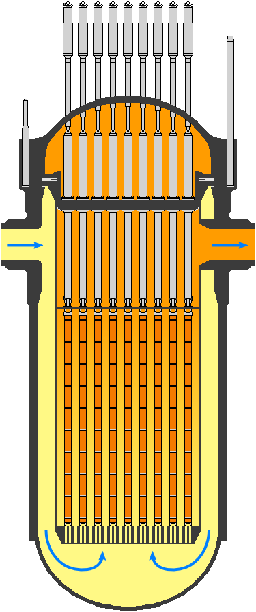
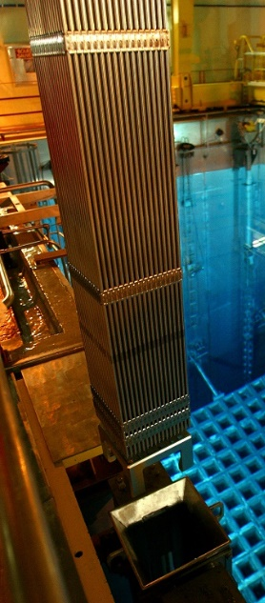
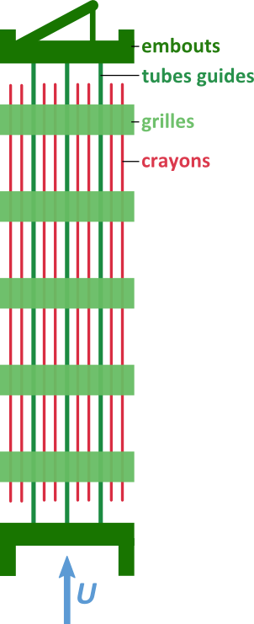
Réacteur à eau pressurisée
cuve
assemblage combustible
eau
Notes:
Plus précisément, réaction au niveau des AC.
AC : 4m, 20cm.
200 AC par cœur.
Faisceau de crayons, maintenus par les grilles. Important !
Récupération chaleur : écoulement 5m/s.

Slide 8
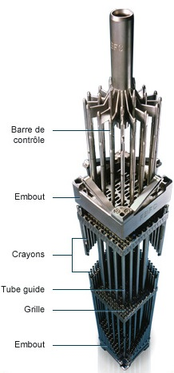
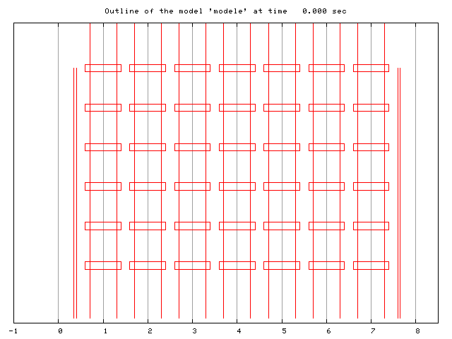
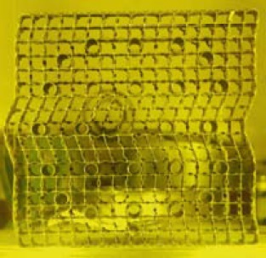
Tenue au séisme des assemblages
Framatome
cuve
Yvon et al. (2005)
séisme
Notes:
Séisme : arrêter réaction en chaîne. Insertion des barres de contrôle.
(next)
Séisme : chocs, déformations, ralentir insertion barres contrôle.
Critère de dimensionnement : forces de choc entre les grilles.

Slide 9
Calcul de tenue au séisme
Ingrédients :
chargement sismique
modèle mécanique de la structure de l’assemblage
modèle d’interaction fluide-structure
Objectif : affiner les modèles pour quantifier les marges dimensionnement
Notes:
Estimation de ces forces de choc : simulation.
Ingrédients du calcul de tenue au séisme.
Enjeu de sûreté nucléaire : affiner les modèles, quantifier marges de dimensionnement, prioriser actions.
(next)
Ma thèse : IFS.

Slide 10
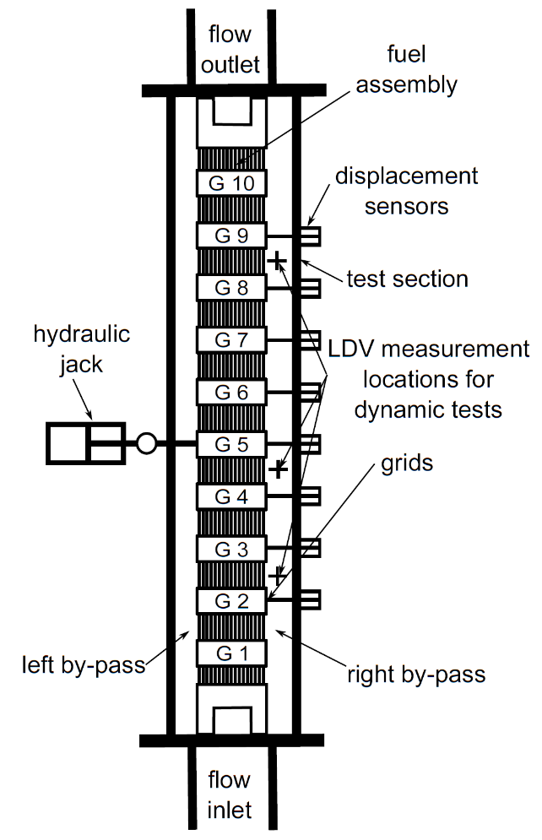
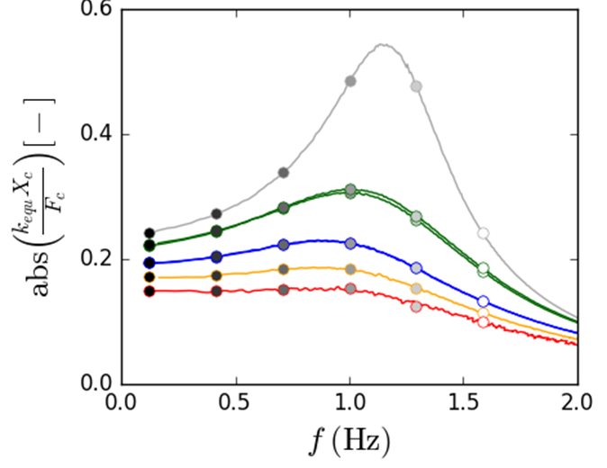
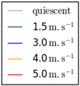
Amortissement sous écoulement axial
Moussou et al. (2017)
Ricciardi (2016)
Notes:
Prise en compte de l’AEA.
Mise en évidence : maquette échelle 1 d’AC, en eau.
Excitation en sinus glissant.
Fonction transfert => pic de résonance.
D’autant moins marqué que U grand.

Slide 11
Pertinence d’essais plus fondamentaux
Difficultés des essais échelle 1 :
complexité de l’assemblage combustible, répétabilité des essais
transposition de la veine d’essai au cœur de réacteur
effets non prédits par les modèles de force fluide de la littérature
Intérêt d’une configuration simplifiée :
nombre limité de paramètres variables
comparaison plus directe aux modèles de la littérature
Approches complémentaires

Slide 12
Objectifs industriels de la thèse
Définir une configuration simplifiée
… mais transposable au cas industriel
Tester expérimentalement et numériquement
Comparer aux modèles de la littérature
Valider l’approche numérique ➔ utilisation sur des géométries plus complexes
Notes:
Numérique : pour pouvoir l’appliquer à des configurations plus difficiles d’accès expérimentalement

Slide 13
Contexte industriel Une configuration simplifiée Banc d'essai et modèle numérique Modèle de forces fluides Résultats Application industrielle Conclusion

Slide 14
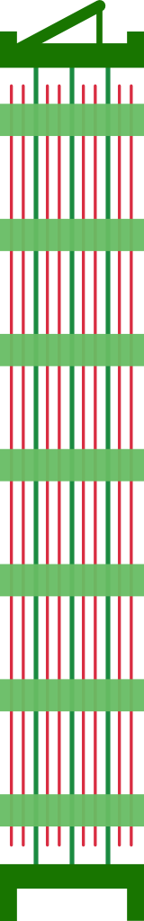
Structure élancée en écoulement Axial
~
Divaret (2014)
U
U
Notes:
AC = structure élancée en écoulement axial.
La plus simple : un cylindre !

Slide 15


~
Notes:
Vue de face :
un assemblage combustible seul

Slide 16


~
Notes:
En cœur : AC confiné dans réseau d’AC.
Donc étudier cylindre dans un réseau de cylindres.
(Ne pas mentionner cette histoire de pas ; assimiler chaque cylindre à un assemblage complet ; ne pas rajouter l’analogie cylindre ⬄ crayon)

Slide 17
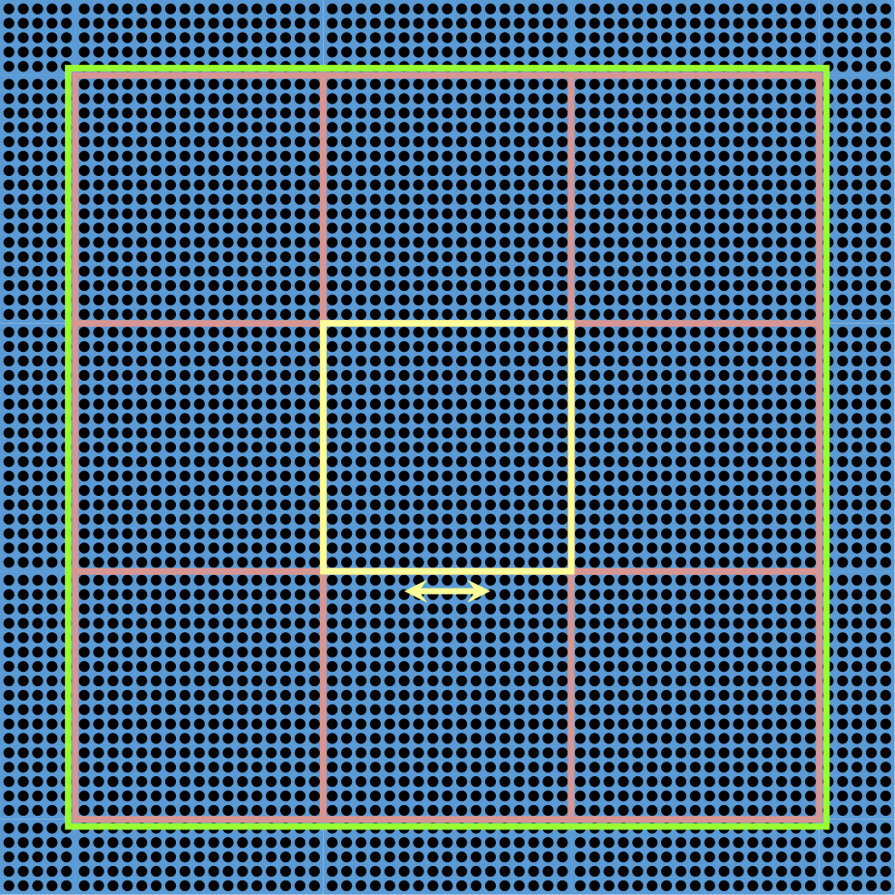
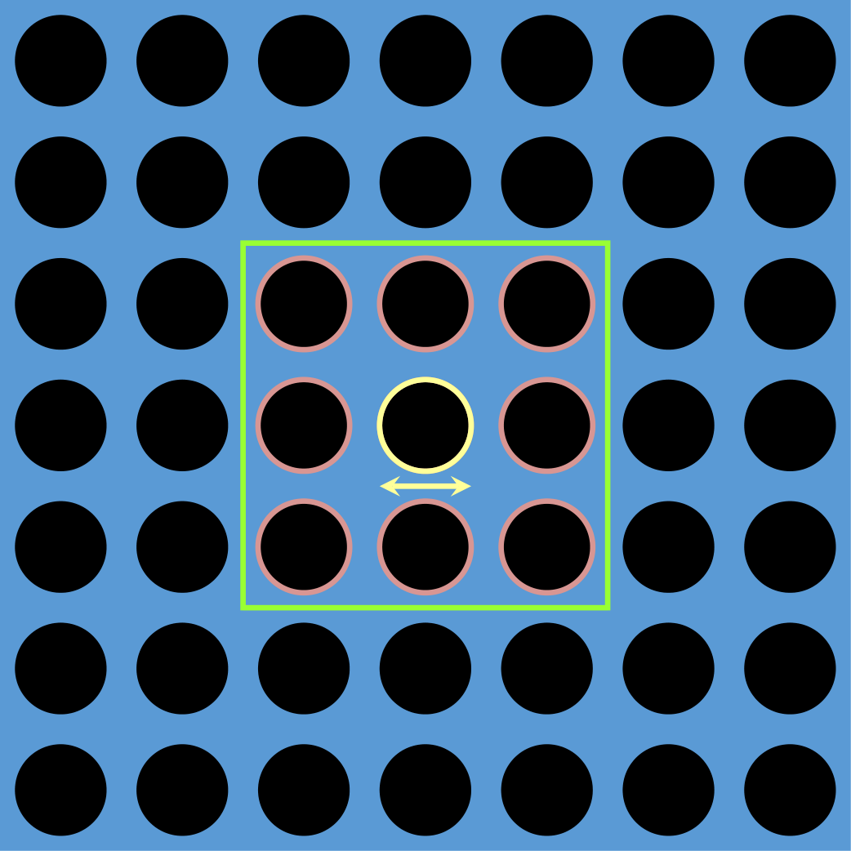
~
Notes:
Hypothèse d’influence locale.
Donc côté cylindres : faisceau de 9 cylindres.
Forces sur un cylindre lorsqu’il se déforme à l’intérieur de ce faisceau.
Ma thèse : statique. On traite le sujet pas à pas.
(Certes, séisme, dynamique. Mais pas à pas, et justifiable.)

Slide 18
Configuration FICEL*
Forces fluides stationnaires
sous écoulement axial,
sur un cylindre
déplacé ou déformé statiquement,
et confiné dans un faisceau de 3x3 cylindres.
*Forces d’Interaction entre des Cylindres en Ecoulement Longitudinal
Notes:
Config FICEL = cahier des charges pour manip
Transition :
Il va falloir construire cette géométrie, assurer des degrés de liberté au cylindre central pour pouvoir le déplacer, pouvoir le déformer, et mesurer les forces fluides.

Slide 19
Contexte industriel Une configuration simplifiée Banc d'essai et modèle numérique Modèle de forces fluides Résultats Application industrielle Conclusion
Notes:
On en arrive donc à la mise en œuvre concrète de ce concept d’expérience.

Slide 20
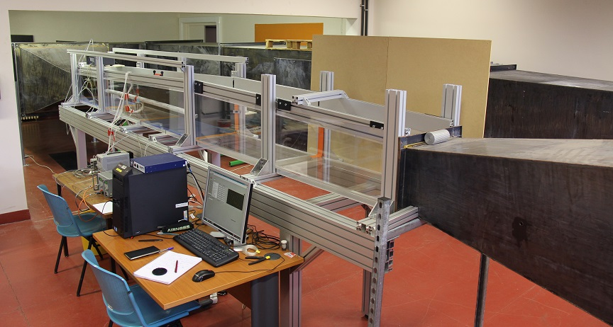
Essais en soufflerie
Notes:
Dispo : soufflerie à retour, 5m, 40*30cm.
Avantages de l’air : fuites, instrumentation.
Vérifier Re et M (<0.3).

Slide 21
Géométrie
Demi-couche supplémentaire de réseau : limiter les couches limites artificielles
Notes:
Risque de confinement artificiel

Slide 22
Dimensions
24 cm
adaptées à la veine
D = 4,5 cm
L = 2 m
Notes:
Longueur : limite pour flèche sous poids propre.

Slide 23
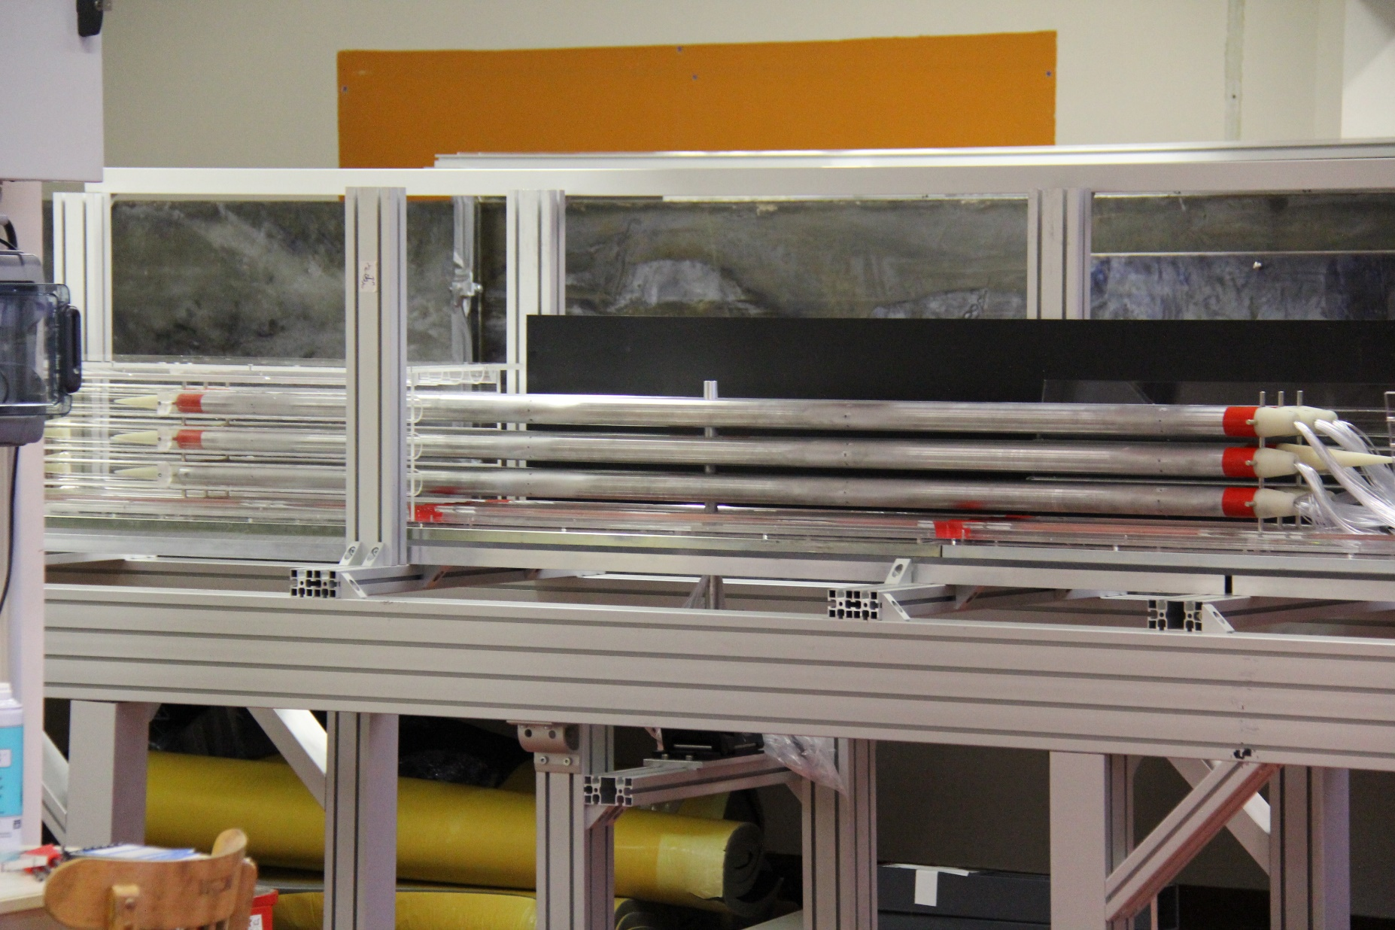
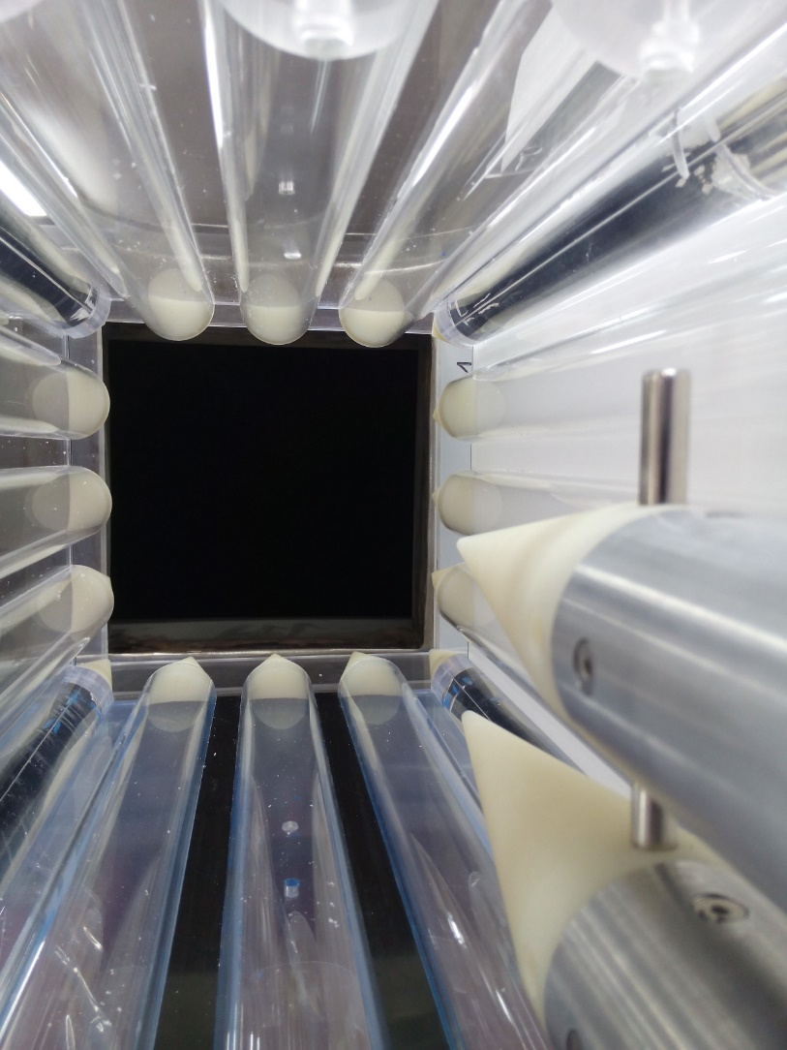
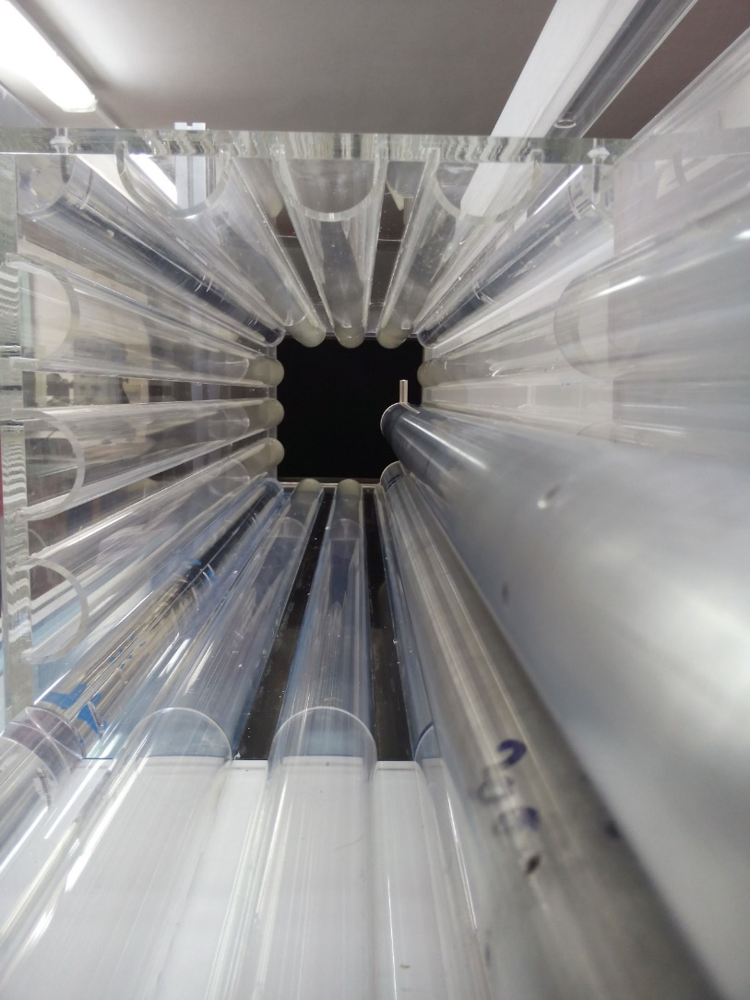
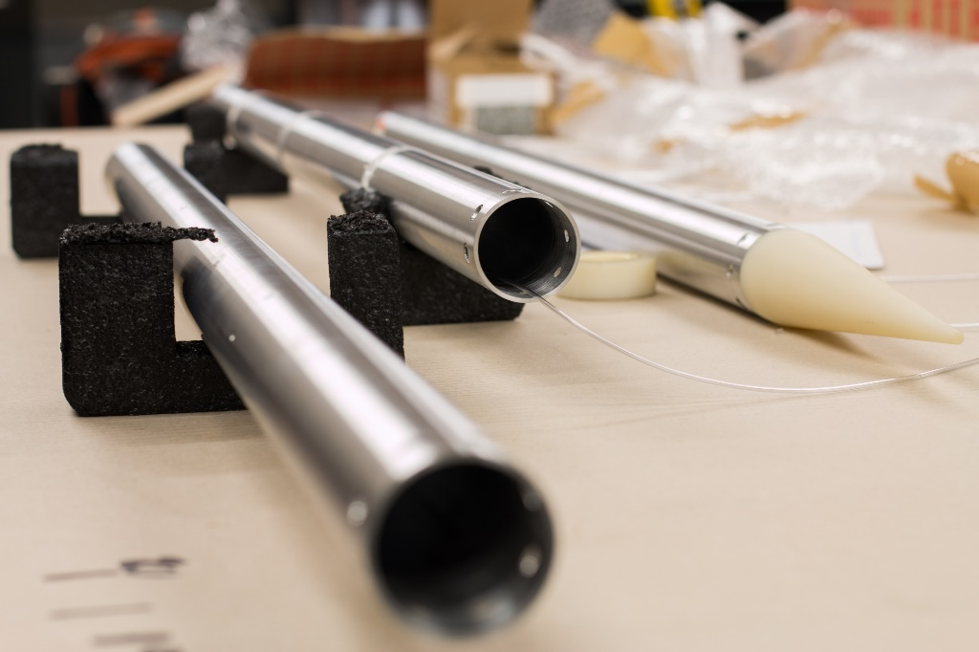
Matériaux
Cylindres à paroi fine en aluminium : flèche sous poids propre minimale.
Parois en plexiglas : visibilité.
Notes:
Montrer cylindre alu !

Slide 24
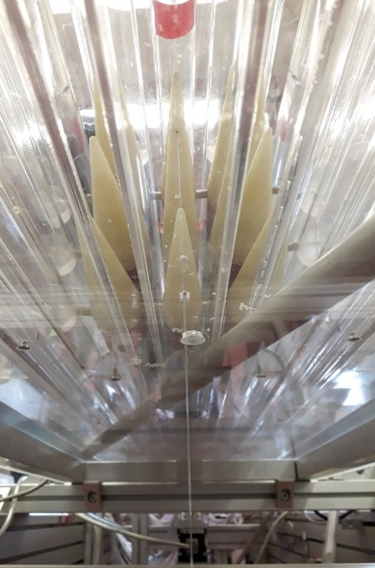
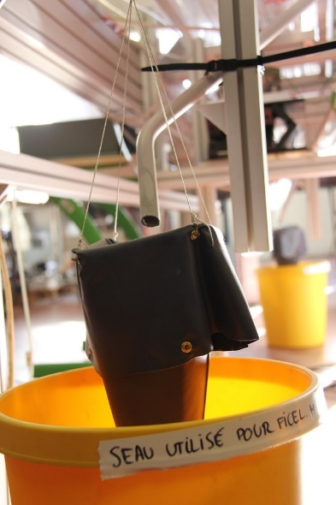
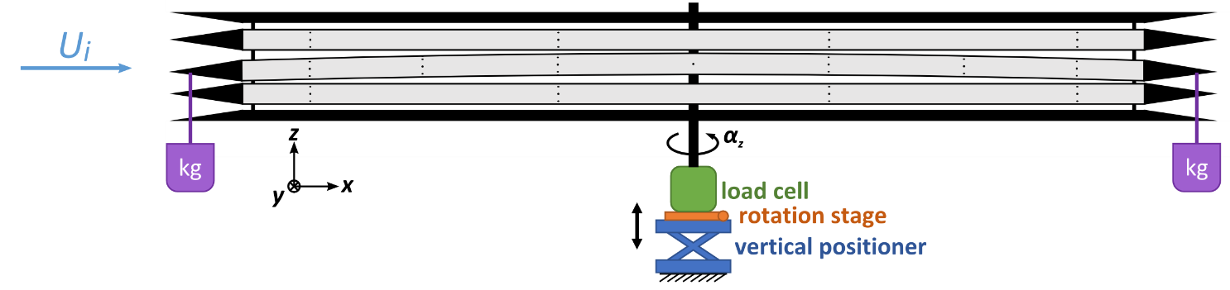
Degrés de liberté du cylindre central
Rotation | plateau rotatif | α_{z} | ± 0,5°
Translation | table élévatrice | Z | ± 10 mm
Flexion | chargement aux extrémités | δ | 0 – 6 mm
Support central, partie supérieure amovible
Notes:
FICEL : déplacé ou déformé.
On choisit 3DDL : rotation, translation, flexion.

Slide 25
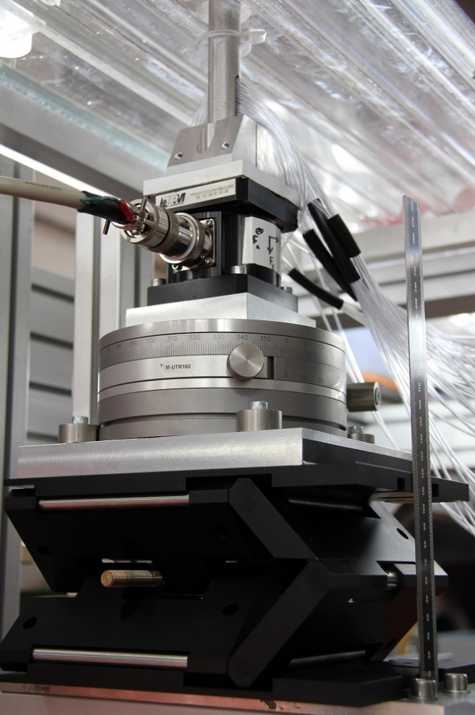
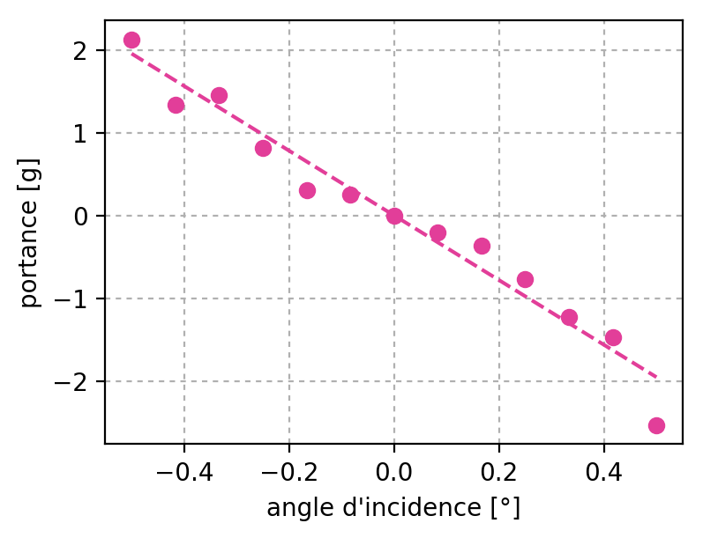
Instrumentation
Forces résultantes : 1 balance
moyenne sur 30s réduction et compensation dérive
Notes:
Robuste et précise à la fois.
Compenser dérive.
(ex : U=19m/s)

Slide 26
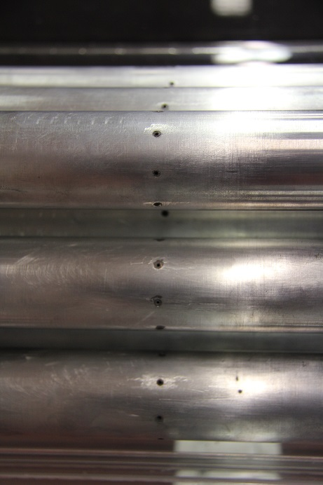
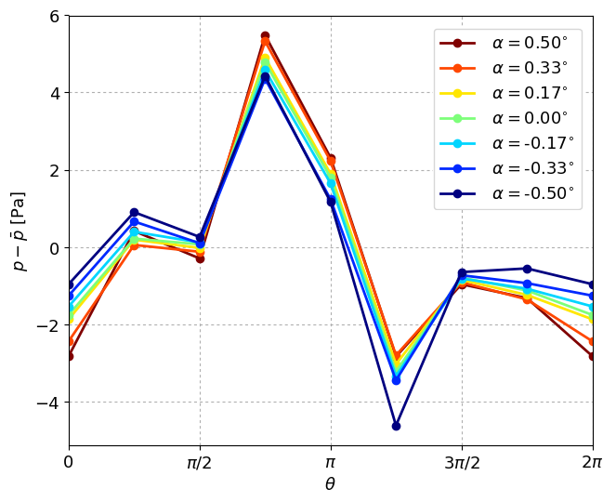
Instrumentation
Forces résultantes : 1 balance
Forces locales : 306 prises de pression
Notes:
Echec : biais systématiques
Profils de pression avec un motif dominant, répétable, d’amplitude 10 Pa
Variations autour du motif d’environ 2 Pa
(U = 27 m/s, Re = 80-90 000
moyenne sur 30s
première couronne)

Slide 27
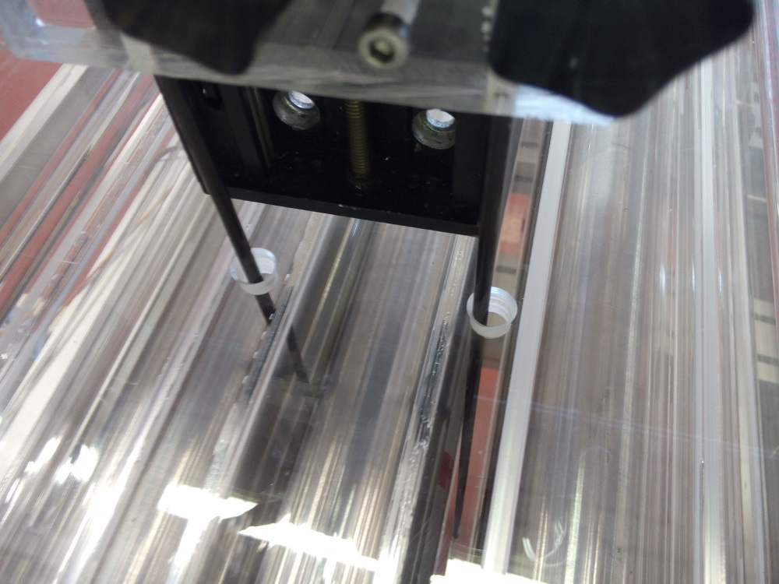
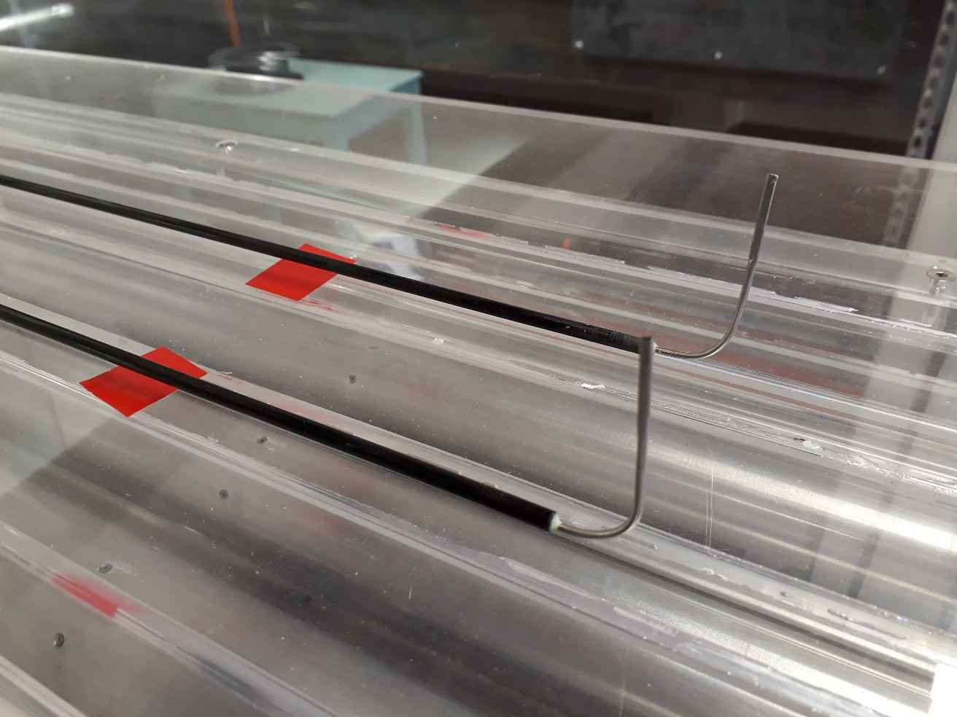
Instrumentation
Forces résultantes : 1 balance
Forces locales : 306 prises de pression
Vitesse : 2 prises de pression totale (Ø1.6mm), mobiles
Notes:
Tube métallique de 1.6mm de diamètre
Support en carbone 4mm de diamètre
Prise : 2.2mm hauteur, 0.9mm largeur
(ne pas rentrer dans les détails sur les pressions statiques)

Slide 28
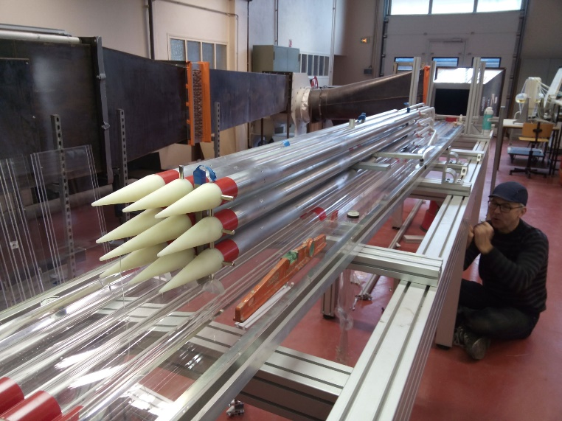
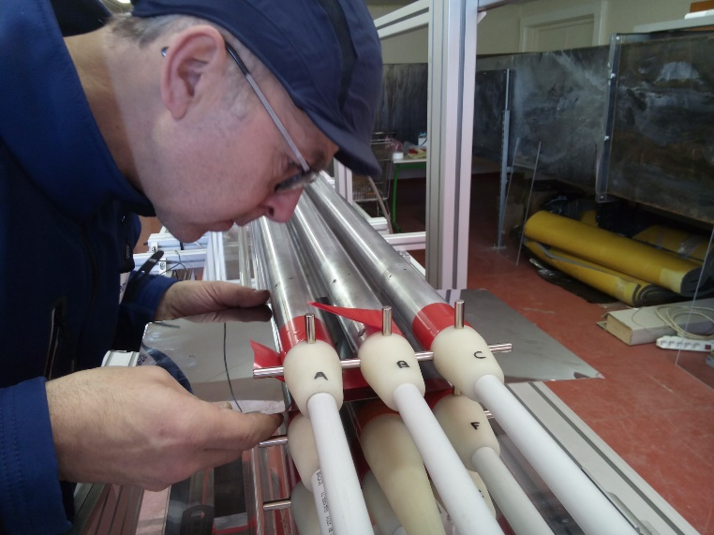
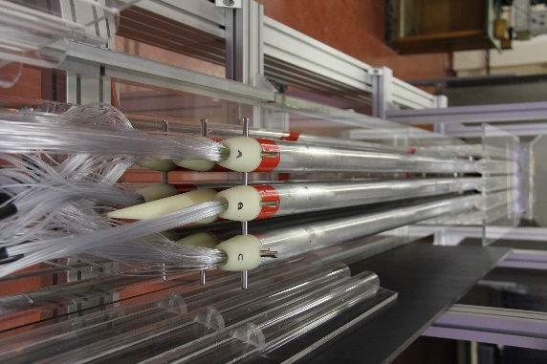
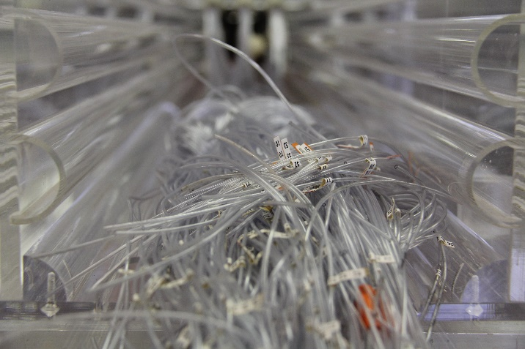
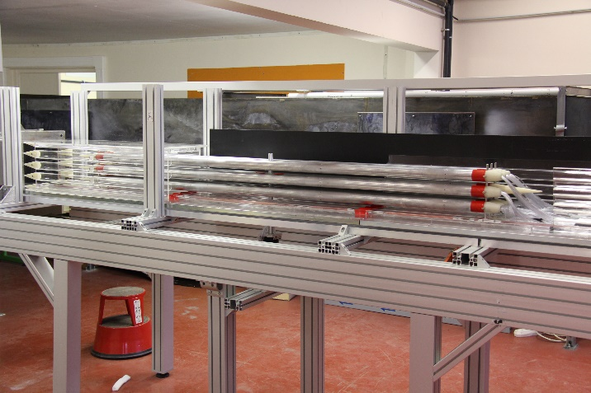
Montage
Notes:
(passer vite)

Slide 29
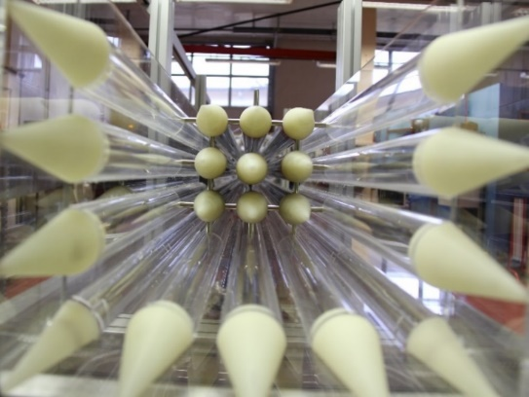
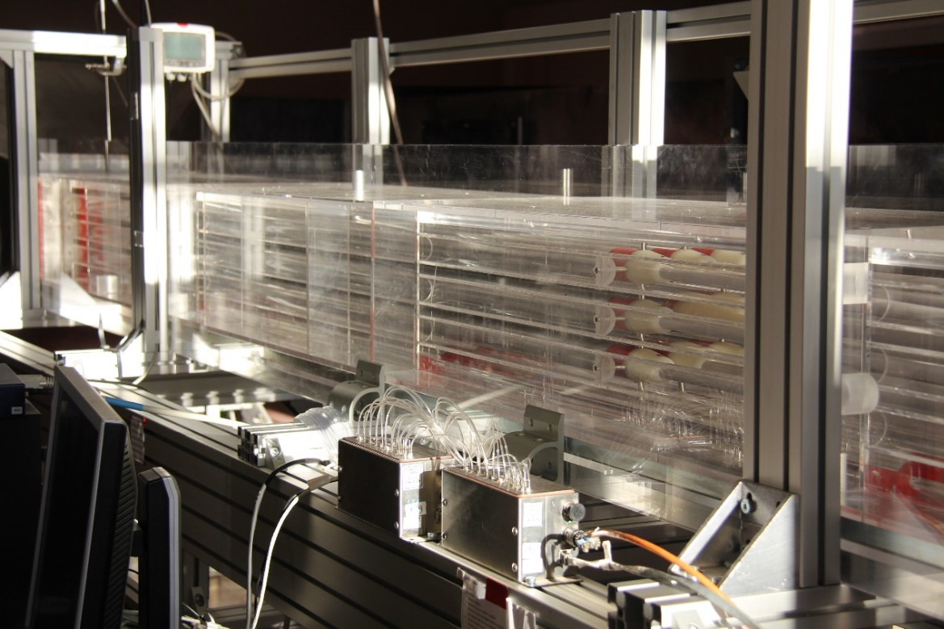
Premiers essais
U_{max} = 32 m/s
Re_{Dh} = 110 000
M < 0,1
Notes:
Re OK (en cœur, 500 000), M=0.1 OK.
Supports cylindres adjacents
Mise en service officielle : avril 2017, 1 an et demi après début thèse.

Slide 30

Modèle numérique
Objectifs :
Évaluer des méthodes classiques ⇒ étude numérique non exhaustive
Compléter les résultats expérimentaux
Géométrie :
Identique à la maquette…
… sauf pour les supports, non modélisés
Conditions :
Re légèrement inférieur aux essais (61 000 vs 110 000)
Maillage : 12 mio. cellules
Modèle de turbulence : RANS, k-ω SST (déjà utilisé par Divaret et al. (2014), De Ridder et al. (2015), Adjiman et al. (2016))
Pas de temps tel que CFL < 1
Durée de simulation : 1s
Forces moyennées sur dernier 0,1 s
Notes:
Modèle de turbulence déjà utilisé dans des études précédentes

Slide 31
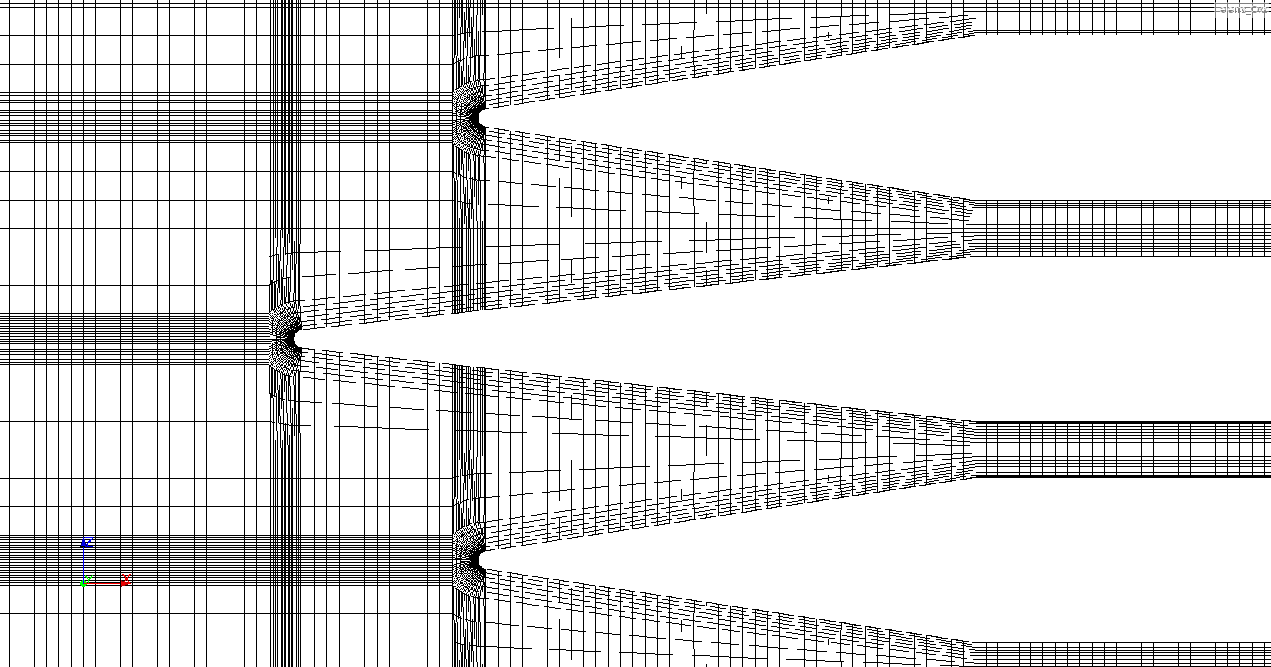
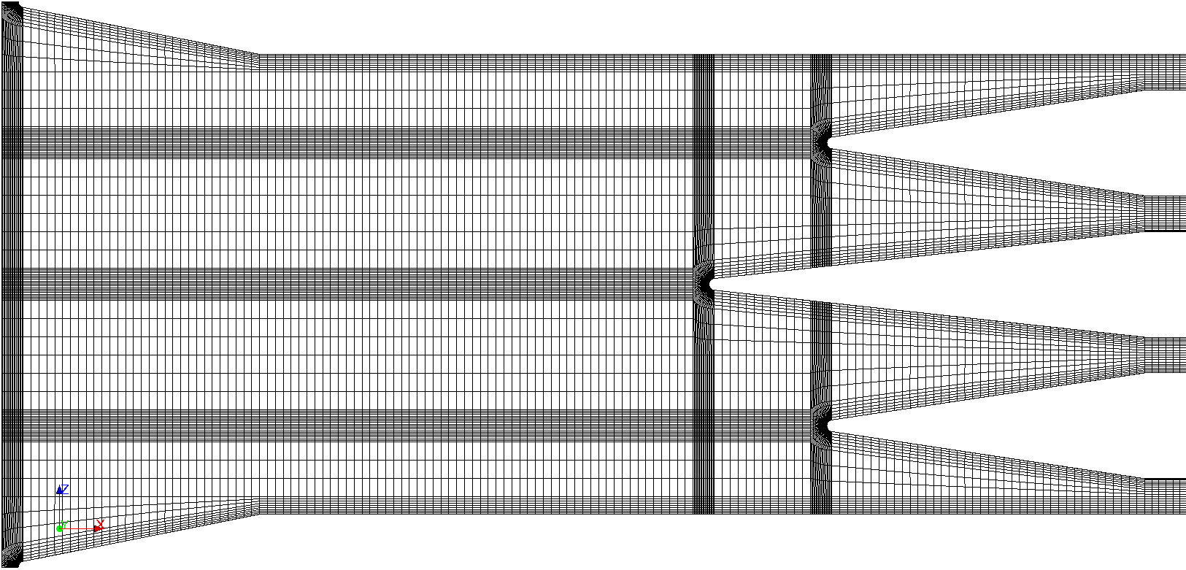
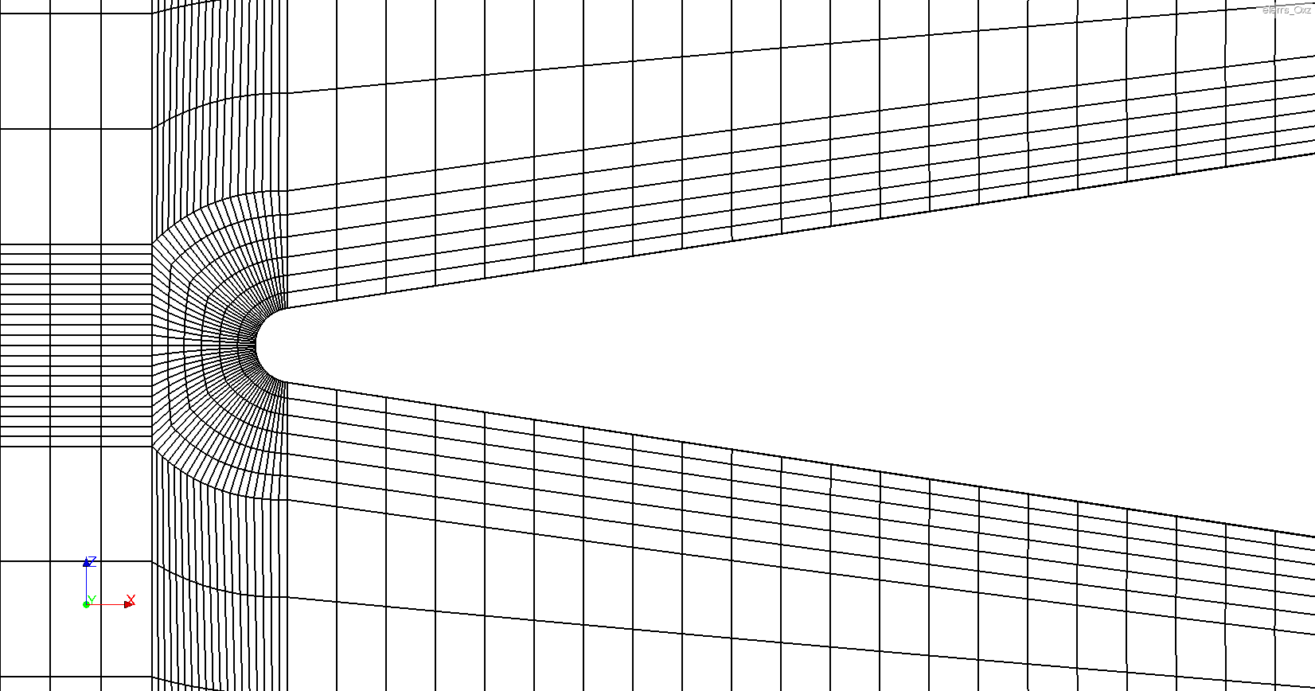
Maillage
Notes:
Maillage fait selon les bonnes pratiques conseillées par les ingénieurs du département qui développe Code_Saturne.

Slide 32

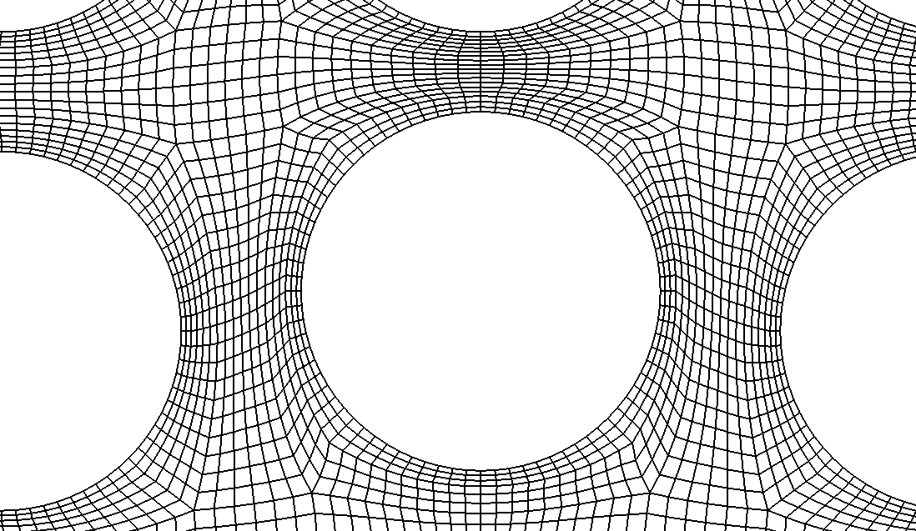
Maillage

Slide 33
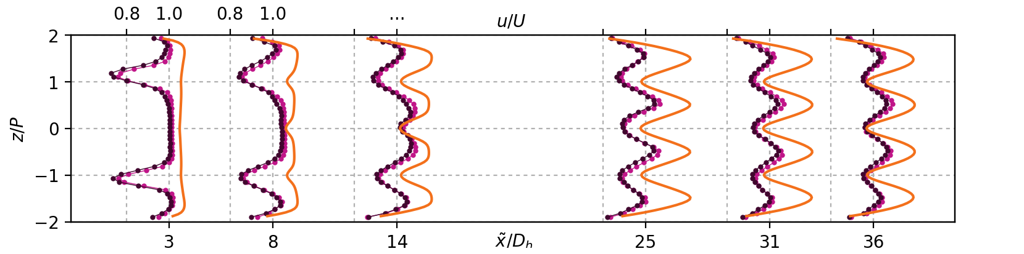
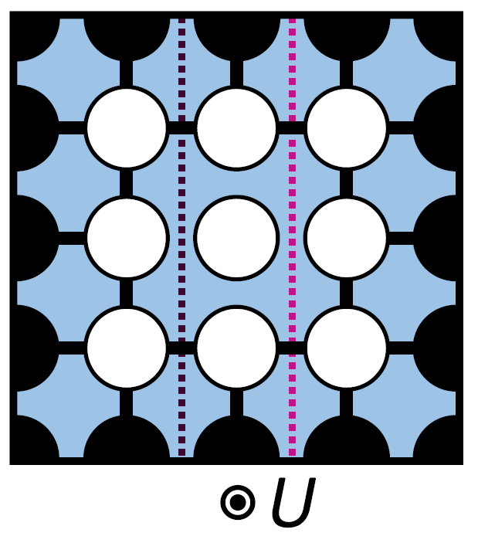

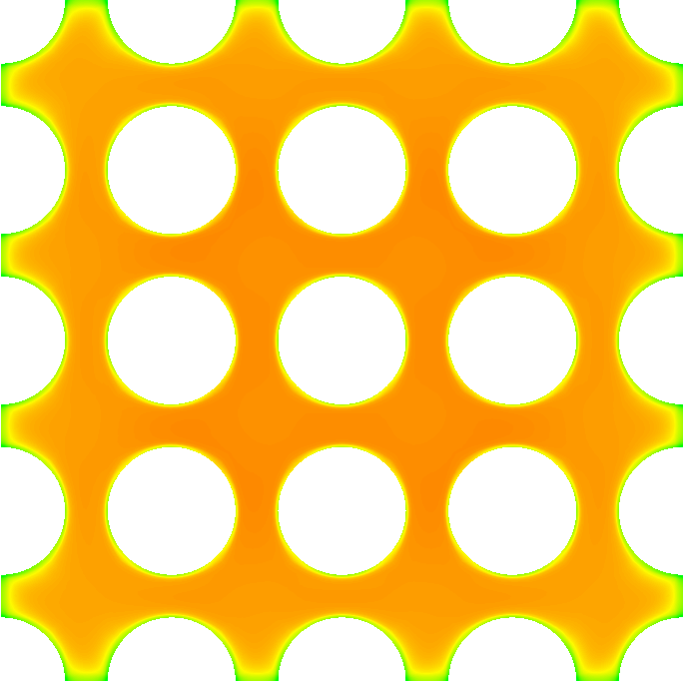
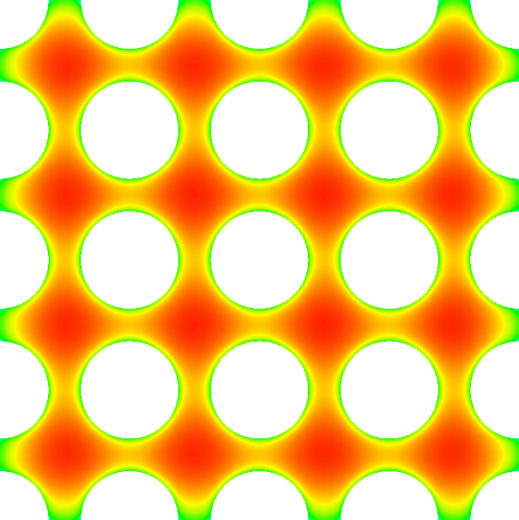
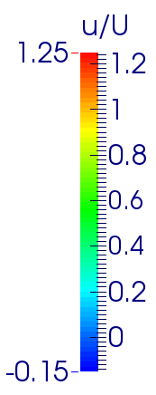
Champ de vitesse en position alignée
Développement puis stabilisation des couches limites
Longueur d’entrée dans une conduite
Écoulement cisaillé
Notes:
Résultats préliminaires
(Courbes expé, Re = 54 000.)
Stabilisation : 25 Dh.
Pour bien comprendre : champs de vitesse CFD.
Ecoulement dominé par les effets locaux de perte de charge.
Pour paraphraser mon directeur de thèse, « on baigne dans l’irrotationnel »

Slide 34
Contexte industriel Une configuration simplifiée Banc d'essai et modèle numérique Modèle de forces fluides Résultats Application industrielle Conclusion

Slide 35
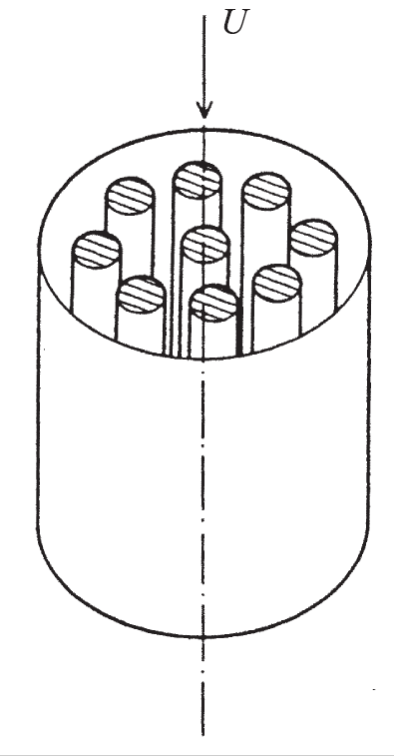
Modèle Taylor-Lighthill-Païdoussis (TLP)
Cylindre flexible en écoulement axial, confiné dans une conduite ou un réseau de cylindres rigides (Païdoussis, 1973).
Décomposition force potentielle + force visqueuse (Hawthorne, 1961) :
force potentielle : Lighthill (1960)
force visqueuse : Taylor (1952), Ersdal & Faltinsen (2006), Divaret et al. (2014)
Modèle linéaire
Païdoussis (1973)
Notes:
Forces adaptées par Païdoussis pour le cas confiné
Modèle linéaire, mais il existe des version non-linéaires.
(ne pas lire les noms des auteurs)

Slide 36
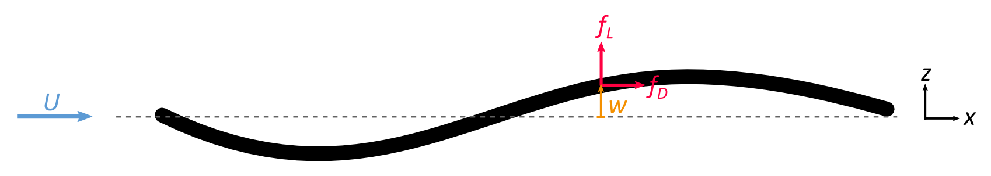
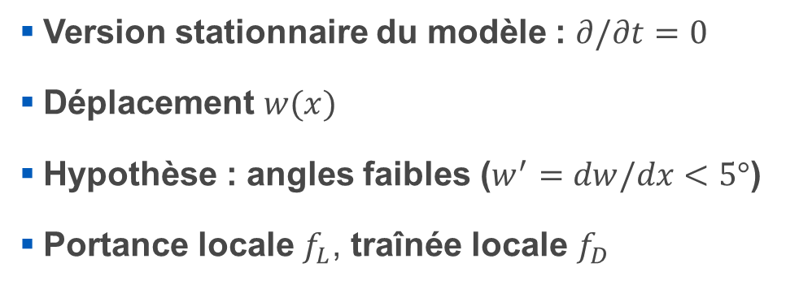
Notations
Version stationnaire du modèle : $∂/∂t=0$
Déplacement $w(x)$
Hypothèse : angles faibles ($w^{′}=dw/dx<5°$)
Portance locale $f_{L}$, traînée locale $f_{D}$

Slide 37
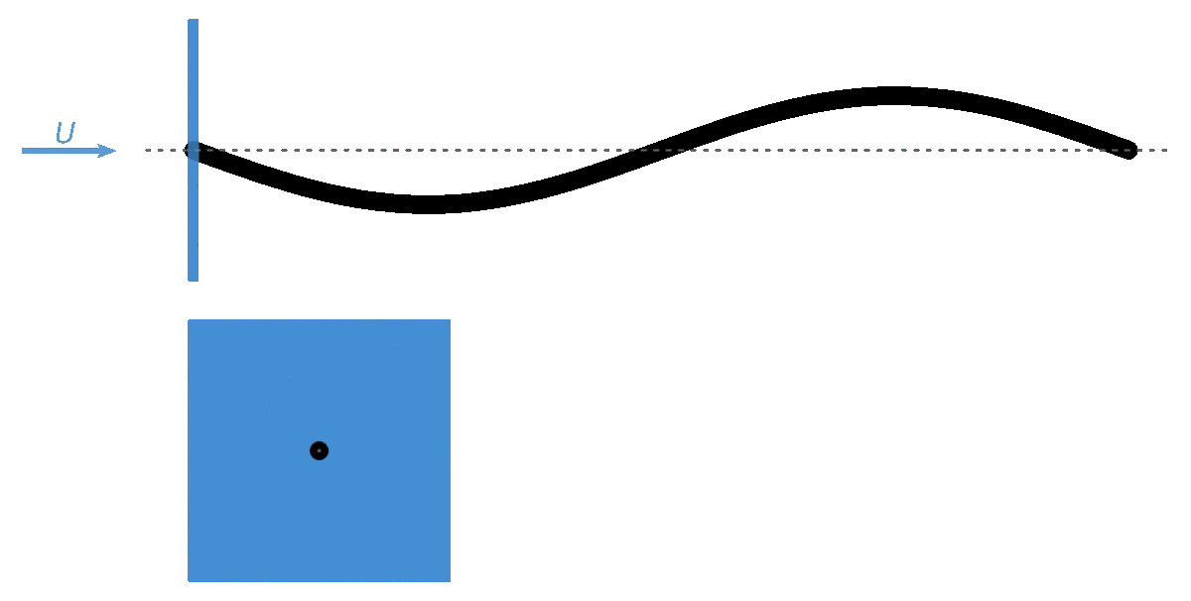
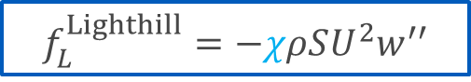


Force potentielle de Lighthill
w(x)
x
Disque oscillant en fluide stagnant : force de masse ajoutée
Portance $∝$ courbure du cylindre$w^{′′}$
Confinement : coefficient de masse ajoutée $χ≥1$ (Païdoussis, 1973)
plan fluide à $x\left(t\right)=Ut$
$$f_{L}^{Lighthill}=−χρSU^{2}w^{′′}$$
Notes:
On suit mentalement un plan de fluide le long d’un cylindre déformé, on voit qu’on a un disque oscillant dans un fluide au repos.
Et ça, Lighthill nous le rappelle, ça donne une force de masse ajoutée.
Reste juste à exprimer l’accélération du disque dans ce plan.
On le voit assez bien, ça va être lié à la courbure.

Slide 38




Force visqueuse de Taylor-Divaret
Hypothèse 2D
Traînée constante et uniforme
Portance $∝$ inclinaison locale (Divaret, 2014)
$$f_{D}^{Taylor}=\frac{1}{2}ρU^{2}DC_{D}$$
$$f_{L}^{Taylor}=−\frac{1}{2}ρU^{2}Dc_{L}w′$$

Slide 39


Coefficients du modèle TLP
$$f_{D}^{TLP}=\frac{1}{2}ρU^{2}DC_{D}$$
$$f_{L}^{TLP}=−χρSU^{2}w^{′′}−\frac{1}{2}ρU^{2}Dc_{L}w′$$
Coefficient | Méthode de détermination | Source | Valeur
$C_{D}$, traînée | lien avec les pertes de charge : $C_{D}=\frac{π}{4}λ_{c}$ et $\frac{1}{\sqrt{λ_{c}}}=−1,8 \log_{10}\left(\frac{6,9}{{Re}_{Dh}}\right)$ | Païdoussis (1973), Haaland (1983) | 0,014
$χ$, masse ajoutée | essais en fluide stagnant ou simulations potentielles 2D | Moretti & Lowery (1976) | 1,38
$c_{L}$, portance | essais sur cylindre droit en rotation | Divaret et al. (2014) | 0,10
Notes:
Modèle à trois coeficients

Slide 40


Modèle TLP dynamique
Même décomposition force potentielle de Lighthill + force visqueuse de Taylor (approche quasi-stationnaire)
Mêmes coefficients $C_{D}, χ, c_{L}$
Pertinence de l’étude statique
$$f_{D}^{TLP}=\frac{1}{2}ρU^{2}DC_{D}$$
$$f_{L}^{TLP}=−χρSU^{2}\left(\ddot{w}+2U{\dot{w}}^{′}+U^{2}w^{′′}\right)$$
$−\frac{1}{2}ρU^{2}Dc_{L}\left(w^{′}+\left(1+C_{D}{/c}_{L} \right)\frac{\dot{ w}}{U}\right)$

Slide 41

Questions sur le modèle TLP
Validité des hypothèses :
absence d’effets 3D
décomposition potentiel/visqueux VS écoulement cisaillé
pas de raideur en translation ($∝w$), même en confiné
Manque de données expérimentales de validation :
prédiction de seuils d’instabilité : ✓
validation par mesures directes : ✘
⇒ Pertinence académique de la configuration FICEL

Slide 42
Contexte industriel Une configuration simplifiée Banc d'essai et modèle numérique Modèle de forces fluides Résultats Application industrielle Conclusion
Notes:
Résultats : mélange numérique et expé.

Slide 43
Rotation
α_{z}
F_{y}

Slide 44


Portance en rotation
α_{z}
F_{y}
U

Slide 45

Portance en rotation
 | Divaret et al. (2014) | FICEL
Re | 30 000 | 66 000 – 110 000
géométrie | non confiné | confiné
gamme | ± 5° | ± 0,5°
nb points | 7 | 13
α_{z}
F_{y}
U
Pas d’influence claire de Re
Résultats cohérents avec Divaret et al. (2014) malgré conditions ≠
Notes:
Une bonne fois pour toutes : pas d’effet de Re
Cohérent avec Divaret : un résultat en soi !

Slide 46

Portance en rotation
α_{z}
F_{y}
U
Accord qualitatif essais-simulation
Pente CFD (0,15) > pente essais (0,10)

Slide 47



Traînée en Rotation

Slide 48

Traînée en Rotation
Pas de tendance claire : traînée constante

Slide 49

Traînée en Rotation
Sans tige supérieure : traînée réduite

Slide 50

Traînée en Rotation
Pas de support dans les simulations

Slide 51

Traînée en Rotation
Accord essais-simulation plutôt bon

Slide 52


Traînée en Rotation
Traînée de friction : cohérente avec Haaland (1983)
⇒ Valide l’approche par les pertes de charge pour $C_{D}^{TLP}$
Notes:
(Portance pointe amont (p. 6.125) : 0,012
pointe aval 0,005)

Slide 53
Translation
Z
F_{z}

Slide 54



Portance en translation

Slide 55

Portance en translation
Z
F_{z}
Effet de raideur fluide positive en translation ?
Notes:
Cylindre rapproché de son voisin => force opposée

Slide 56

Portance en translation
Effet très perturbé en l’absence du support supérieur

Slide 57

Portance en translation
Effet de raideur très faible dans la CFD…

Slide 58

Portance en translation
… et principalement concentré aux pointes
Notes:
Allons voir ça de plus près avec les forces locales !

Slide 59

Portance locale en translation
F_{z}
Force nulle, sauf près des extrémités
Pas de raideur fluide en translation
Notes:
todo : refaire légende

Slide 60
Champs de vitesse et de pression
Notes:
Résultats numériques

Slide 61



Translation
$\frac{\tilde{x}}{D_{h}}=29$ (1,5m en aval de l’extrémité amont des cylindres)
Vitesse
Pression
z
U
x
y
Zone étroite : écoulement ralenti (pertes de charge)
Pression uniforme
Notes:
Écoulement dominé par les pertes de charge
Inhomogénéités de vitesse axiale, pression uniforme

Slide 62


Rotation
$\frac{\tilde{x}}{D_{h}}=29$ (1,5m en aval de l’extrémité amont des cylindres)
Vitesse
Pression
z
U
x
y
Même aspect qu’en configuration alignée
Pression polarisée
Notes:
Pas de lien immédiat entre vitesse axiale et pression dans une section.
Oui, écoulement cisaillé.

Slide 63

Flexion

Slide 64





Flexion : modèle TLP
$$χw′′$$
U
$$C_{D}$$
$$c_{L}w′$$
Portance résultante : Lighthill ($χ$)
Moment résultant : portance de Taylor-Divaret ($c_{L}$) et traînée ($C_{D}$)
Notes:
Rappel : accès aux forces et moments résultants au centre du cylindre.
Distinction Lighthill/Divaret grâce à portance et moment.
Valeurs TLP : chi Moretti & Lowery (1,38), c_L Divaret (0,10)

Slide 65



Portance en flexion
Notes:
Force centrifuge

Slide 66

Portance en flexion
Essais : tendance faible à la baisse
Notes:
(Autres essais non représentés : très bruités, car sensibilité balance réduite.)

Slide 67

Portance en flexion
CFD : pas de forte tendance non plus
Doute sur la force de Lighthill ?

Slide 68

Portance en flexion
Sans la contribution des pointes, tendance fidèle à TLP
Perturbations aux extrémités : non négligeables

Slide 69



Moment en flexion

Slide 70

Moment en flexion
Essais et modèle TLP : même tendance

Slide 71

Moment en flexion
CFD cohérente avec essais…

Slide 72

Moment en flexion
… y compris sans la contribution des pointes
Indices en faveur du modèle TLP, mais besoin des forces locales

Slide 73


Portance locale en Flexion
Augmentation régulière à l’amont
Brisure de pente au centre
Stabilisation à l’aval
Notes:
Choix des coeffs : littérature

Slide 74

Portance locale en Flexion
Écart important aux extrémités
Loin des extrémités, tendances similaires

Slide 75

Portance locale en Flexion
Recalage possible du modèle TLP sur résultats CFD

Slide 76
Bilan

Slide 77

Adéquation entre résultats et TLP
Tendances du modèle TLP retrouvées par essais et simulation :
traînée constante
rotation : portance $∝$ angle
translation : pas de raideur fluide (pas de terme $∝$ déplacement)
flexion : modèle en $w′$ (inclinaison) et $w′′$ (courbure) adéquat
valable loin des extrémités
Quantitativement, coefficients $C_{D}, c_{L}, χ$ cohérents avec littérature.
Accord CFD-essais ⇒ modèle de turbulence k-ω SST pertinent

Slide 78
Contexte industriel Une configuration simplifiée Banc d'essai et modèle numérique Modèle de forces fluides Résultats Application industrielle Conclusion

Slide 79

Forces Fluides sur assemblage déformé
Déformée mesurée sous écoulement
Force locale obtenue par résolution d’un problème inverse
Perony & Moussou (2016)
Notes:
Maquette échelle 1
Force obtenue indirectement à partir de mesures de déformation sous écoulement.

Slide 80



Forces Fluides sur assemblage déformé
Recalage par moindres carrés : $f=−c_{L}aw^{′}−χbw^{′′}$ avec $c_{L}=0,3$ et $χ=−19,7$
Coefficient $c_{L}$ (Taylor-Divaret) :
3x celui du cylindre (0,10)
similaire à essais dynamiques (Moussou et al., 2017)
Coefficient de masse ajoutée $χ$négatif : non physique
Spécificités de l’assemblage : faisceau de cylindres ; grilles
Notes:
cL = 0,3 stat/dyn : super ! coeff qui détermine l’amortissement sous écoulement axial

Slide 81
Contexte industriel Une configuration simplifiée Banc d'essai et modèle numérique Modèle de forces fluides Résultats Application industrielle Conclusion
Notes:
Résultats : mélange numérique et expé.

Slide 82

Principales contributions
« Archéologie » du modèle TLP + mise à jour :
portance de Divaret
traînée par formule de Haaland
Conception et mise en place d’un nouveau banc d’essai :
géométrie simple, partiellement transposable au cas industriel
accès direct aux forces fluides (mesure + CFD) ⇒ Validité qualitative du modèle TLP stationnaire pour cylindre confiné
Assemblage combustible :
spécificités à prendre en compte
résultats cohérents statique/dynamique sur coeff d’amortissement $c_{L}$
Validation de méthodes numériques : k-ω SST adapté
Notes:
k-ω SST adapté à l’estimation des forces fluides stationnaires sur une structure élancée en écoulement axial

Slide 83


Perspectives
Modèle TLP :
Dynamique
Couplages entre cylindres
Effets 3D : variations du coefficient $c_{L}$ le long du cylindre
Assemblage combustible : rôle des grilles
Rotation, α = 5e-3 rd

Slide 84


Communication
Notes:
Préparation d’un article de journal en cours
Participation à deux conférences du domaine:
Flow-induced vibrations (Toronto 2018)
IUTAM Symposium on … (Santorin 2018)

Slide 85

Communication
Notes:
Participation à la finale MT180

Slide 86






Notes:
Je terminerai par saluer le travail des différents contributeurs de cette thèse, qui s’est faite du début à la fin en collaboration étroite avec mes collègues ingénieurs, techniciens, chercheurs, stagiaires et collègues doctorants.

Slide 88
Mesures de pression

Slide 89








Gamme de pression
U
1. Estimation à partir du profil de $Cp$ pour un cylindre isolé à incidence 3,6° :
α
θ
0
${∆C}_{p}=\frac{∆p}{\frac{1}{2}ρU^{2}}=0,020$
2. Transposition pour un cylindre confiné, avec [3]: $${C_{confiné}}/{C_{isolé}=1,6}$$
${∆C}_{p}=0,033$
[3]
3. Transposition à $α=0,5°$, avec hypothèse de comportement linéaire :
${∆C}_{p}=0,005$
$$Δp≃2 \text{Pa}$$
4. Conversion en pression à U = 30 m/s :
➔ Gamme de pression de largeur très faible
$Δp=2,5 \text{Pa}$
[3] Divaret et al., 2014 : Normal forces exerted upon a long cylinder oscillating in an axial flow, Journal of Fluid Mechanics, 752, pp. 649—669.
Notes:
Pour la pression, à partir d’un profil de coefficient de pression sur un cylindre isolé, on trouve une gamme de pression de 2 Pa. Je n’entre pas dans les détails.
Ca risque d’être difficile à mesurer!
(On récupère un profil de pression typique pour un cylindre en écoulement quasi-axial, on le ramène à notre cas en lui appliquant la même loi de dépendance par rapport à l’angle d’incidence.)

Slide 90
Prises de pression
U
cylindre en aluminium
tube en vinyle
REF 1 2 3 4 5 6 7 8
scanner

Slide 91

Mesures de pression - Difficultés
z
U
U = 27 m/s, Re = 90 000, Moyenne sur 30s, première couronne
y
x
α>0
θ
0
➔ Profils de pression avec un motif dominant, répétable, d’amplitude 10 Pa.
➔ Origine de ce motif : inhomogénéités de l’écoulement, biais de mesure.
➔ Variations autour du motif : $$Δp≃2 \text{Pa}$$
Notes:
Misserfolg. 4 Monate lang hat man es versurcht, diese Störungen zu beseitigen. Ohne Erfolg. Muss neu gebaut werden.

Slide 92

mesures de pression
z
U
y
x
α>0
θ
0
U = 27 m/s, Re = 80 000
moyenne sur 30s
U

Slide 93

mesures de pression
z
U
y
x
α>0
θ
0
U = 27 m/s, Re = 80 000
moyenne sur 30s
U

Slide 94

mesures de pression
z
U
y
x
α>0
θ
0
U = 27 m/s, Re = 80 000
moyenne sur 30s
U

Slide 95

Signal temporel de pression
72
73
71
74
70
75
77
76
Prise de pression i | 70 | 71 | 72 | 73 | 74 | 75 | 76 | 77
Moyenne | -240 | -221 | -219 | -219 | -223 | -228 | -213 | -225
Ecart-type | 8.1 | 7.6 | 7.6 | 7.6 | 7.6 | 7.7 | 7.4 | 7.7
U
Notes:
Couronne E70.
Position neutre (α=0, z=0).
Régime de soufflerie 90%, vitesse débitante d’environ 28 m/s.

Slide 96
Effet de la Rotation d’un cylindre sur son axe
2
4
3
5
3
1
0
4
0
-90°
6
2
5
7
7
1
6
0
10
20
30
40
50
60
70
Notes:
cylindre A

Slide 97


Effet d’une modification des prises (scotch percé)
scotch | Diamètre du trou [mm]
sans | 1,8
avec | 0,6
10
20
30
40
50
60
70
Notes:
A la limite, ce sont ceux-là, les résultats les plus troublants : modification brutale de la géométrie du trou, profils somme toute relativement peu perturbés.
Autre idée (A. Mohany) : décollements instationnaires de couche limite le long d’une plaque / cylindre en éclt axial. Rendrait la mesure de pression impossible en statique ? Donc, faire des essais dynamiques !

Slide 98
Effet d’un retournement du cylindre central
Comparaison selon les prises
10
20
30
40
50
60
70
70
60
50
40
30
20
10
Notes:
E pivoté de 180° sur son axe; ici en suivant les prises

Slide 99
Effet d’un retournement du cylindre central
Comparaison selon les positions
10
20
30
40
50
60
70
Notes:
E pivoté de 180° sur son axe; ici en restituant les positions dans l’espace

Slide 100

Effet De la longueur de tube
Rallonge de 30m sur E70 (θ=0°)
Notes:
E pivoté de 180° sur son axe; ici en suivant les positions

Slide 101


Slide 102


Slide 103






Nouvelles prises de pression
Actuelles :
Nouvelles:
3,2mm
≈1.6mm
0,5mm

Slide 104


Nouvelles prises de pression
U
Ø_{ext}=3,2mm
paroi du cylindre
embout de câble
Ø_{int}=1,6mm
3,2mm
tube en vinyle
Ø_{ext}=2,1mm
≈1.6mm
REF 1 2 3 4 5 6 7 8
scanner
U
perçage
bague filetée
Ø_{int}=0,5mm
paroi du cylindre
Ø_{int}=1,0mm
aiguille
Ø_{ext}=1,6mm
Ø_{ext}=0,45mm
tube en vinyle
gaine rétractable
REF 1 2 3 4 5 6 7 8
scanner
0,5mm

Slide 105
CFD : résultats supplémentaires

Slide 106

simulations à différents angles
Stage de master 2 Wen
Si uniquement points extrêmes : c_{L} = 0.147 (écart de 1%)

Slide 107

Sensibilité au maillage / aux pointes
 | nb cells (mio.) | c_{L} | écart | c_{L} sans pointes | écart
initial | 14,0 | 0,146 | -0,3% | 0,171 | -0,5%
ref | 12,3 | 0,147 | - | 0,172 | -
pointe courte | 11,9 | 0,160 | +9,0% | 0,178 | +3,3%
+ fin | 14,9 | 0,151 | +3,0% | 0,176 | +2,4%
Stage de master 2 Wen
Ref : tailles de maille selon bonnes pratiques (y+) + pas de demi-cônes à la sortie
Pointe courte : pointe du cylindre central ramenée à la même longueur que les autres
+ fin : raffinement pointes aval

Slide 108



Sensibilité à la longueur de pointe
Stage de master 2 Wen
Rotation
Translation
Flexion

Slide 109

Signal temporel
Rotation 5e-3 rd
initial
ref
+fin

Slide 110


Signal temporel
Rotation 5e-3 rd
initial
ref
+fin

Slide 111
Mesures de vitesse

Slide 112
Mesures de vitesse en translation
U_{i}
Notes:
Courbe grise : longueur d’entrée
Quand on rapproche le cylindre, ça réduit dans cette zone

Slide 113
Comparaison simulation-Expériences

Slide 114
Précision, estimation d’erreur

Slide 115

Mesures de vitesse
$U={\left(2\frac{p_{tot}−p_{stat}}{ρ}\right)}^{1/2}$ d’où ${\left(\frac{δU}{U}\right)}^{2}={\left(\frac{1}{2}\frac{δΔp}{Δp}\right)}^{2}+{\left(\frac{1}{2}\frac{Δρ}{ρ}\right)}^{2}$
$\frac{Δρ}{ρ}=3\%$ entre 15°C et 25°C
$\frac{δp_{tot}}{p_{tot}}=0,5\%$ et $p_{tot}^{max}≃200Pa$ au régime des mesures de vitesse d’où ${δp}_{tot}≃1Pa$.
$δp_{stat}≃2Pa$ à $U=16m/s$ (essais 1708.17.141-147, cyl. G)
$δΔp=δp_{tot}+δp_{stat}≃3Pa$
$\frac{δΔp}{Δp}=2\%$ à $U=16m/s$, mettons 3%
$\frac{δU}{U}=2,1\%$
Notes:
p. 6.39

Slide 116

Balance et c_{L}
Étalonnage officiel réalisé moins d’un an avant les essais
Vérification de l’étalonnage dans la direction verticale avec des poids.
Balance 4x plus sensible dans les directions horizontales que dans la direction verticale.
Procédure de compensation de la dérive : mesure sans vent pendant 30s avant et après chaque essai.
Erreur sur c_{L} : évaluée statistiquement à partir de la qualité de la régression linéaire.
Autres sources d’incertitude : biais systématique éventuel sur $U_{deb}$ (erreur aléatoire déjà prise en compte).
Dérive de la manip avec la température (asymétries d’écoulement variables ?)

Slide 117
Signaux temporels balance : spectres

Slide 118

Cy en rotation, Re max et min
Pics à 14,5Hz et 44Hz dans les deux cas
Pic à 24,5Hz à Re 110 000 : fréquence de rotation du ventilateur (1450rpm)
Pic à 14,5Hz plus marqué à Re 66 000 : résonance du montage ? (régime 60% => ventilateur 14,5Hz)
Notes:
Valeur en 0 : correspond au carré de la moyenne du signal temporel. Mais attention, ici c’est Cy et non ΔCy, donc je ne peux pas comparer directement avec les courbes du manuscrit.

Slide 119

Cz en rotation et flexion
Spectre Cz moins ample que Cy
Pic à 14,5Hz encore présent, même pour flexion avec chargement maximal
Pic à 28Hz en rotation, inexistant en flexion (chargé)

Slide 120


Cz en flexion, Re min, peu et très chargé
4e point de la courbe des valeurs moyennes : a priori très bruité
Ne se retrouve pas sur le spectre
Niveau spectral globalement plus élevé qu’à Re 110 000.
Pic à 14,5Hz encore présent

Slide 121
Dérive de la balance

Slide 122


Réglages
MC3A-500
MC3A-100
Fy
Fx
-Fz
My
Mx
-Mz
Fy
Fx
-Fz
My
Mx
-Mz
Note : la doc précise qu’une tension d’excitation élevée (10V=max) augmente le rapport signal/bruit mais amplifie la dérive thermique.

Slide 123

Dérive
Balances sous tension depuis plus de 12h. Gain maximal. Première mesure :
Courbes lissées : moyenne glissante sur 30s.
!Même échelle pour Fx et Fy, mais pas pour Fz!
Même échelle pour Mx, My, Mz.
Attention, axes du repère de la manip, pas axes de la balance

Slide 124

Dérive
Deuxième mesure :
!Pas les mêmes échelles que sur le graphique précédent!

Slide 125
Observations et premières conclusions
La MC3A-100 fluctue moins que la MC3A-500 => on peut moyenner sur des durées plus courtes
Les dérives des deux balances sont comparables : après une pré-mesure suffisamment longue (env. 1h), Fy : 0.1g/10min (au mieux) Fz : 10g/10min => raison de plus pour moyenner sur des durées plus courtes

Slide 126


Etalonnage de Fz avec des poids
(Moyenne cumulée (t) - valeur théorique) :
Grande variation au début, stabilisation puis dérive. => 30s semble raisonnable
Valeur de stabilisation fiable à ±2g, ce qui traduit la précision de l’opération « Tare ».
=> mesurer à vide avant et après la l’essai et retirer la moyenne des deux mesures à vide à la mesure en charge.

Slide 127
Conclusions pour les mesures MC3A-100
Mettre sous tension et activer la mesure 1h avant les essais
Pour les mesures Fz :
Mesurer le 0 avant et après chaque essai sur 30s, en cadence (ie conserver le même ∆t entre le 0 et l’essai)
Retirer la moyenne des 0 à la valeur mesurée dans l’essai
Pour les mesures Fy :
Mesurer le 0 avant et après une série d’essais (pex : plusieurs vitesses d’éclt)
Retirer une moyenne pondérée des deux 0 à chaque essai (p. 5.19)

Slide 128


Dérive de la balance pendant les essais
Constat de départ : la balance dérive beaucoup plus lorsque la soufflerie est allumée que lors d’une mesure sans vent.
 | Dérive -Fz [g/10min]
sans vent | -10
avec vent | +120
Remarques :
La balance avait été mise sous tension et activée plus d’une heure avant ces essais.
Poser un poids de 1kg sur la balance ne crée pas de dérive notable. La dérive n’est donc probablement pas due à la force aérodynamique elle-même.
Convention de signe : Fz est la force verticale vers le haut. Le signal envoyé par la balance est -Fz.

Slide 129

Hypothèse : refroidissement par convection
L’air sortant de la veine par le trou de passage du support peut éventuellement, par convection, refroidir la balance et être à l’origine d’une dérive.

Slide 130


Essais avec ventilateur
Conditions d’essai : soufflerie toujours éteinte, ventilateur allumé ou éteint et orienté vers la balance.

Slide 131

Essais avec ventilateur
mise en route du ventilateur
arrêt du ventilateur
balance à chaud
Observations :
Forte dérive vers -Fz>0 à l’allumage du ventilateur.
Stabilisation progressive.
A l’arrêt du ventilateur, forte dérive dans l’autre sens.

Slide 132
Recommandations
Créer un courant d’air autour de la balance une heure avant les essais, et maintenir ce courant d’air pendant les essais.
Avec le ventilateur utilisé dans ces essais, la puissance 1 sur 3 à une distance d’environ un mètre semble adaptée.
Remarque : Fx et Fy sont moins concernées, la balance dérive beaucoup moins dans ces directions (cf. rapport 20170911).

Slide 133
Résultats complets rotation

Slide 134



rotation : Force transverse
 | Re | Pente $c_{L}$
Essais | 66 000 | 0,11
Essais | 88 000 | 0,09
Essais | 110 000 | 0,10
Essais, sans tige sup | 110 000 | 0,09
CFD | 61 000 | 0,15
CFD, sans contrib. pointes | 61 000 | 0,17
Divaret et al., non confiné | 30 000 | 0,10
α_{z}
F_{y}

Slide 135
Historique TLP

Slide 136



Taylor (1952)
Lighthill (1960)
Hawthorne (1961)
Notes:
Modèle, dans sa version d’origine, dû à trois scientifiques britanniques :
Taylor : article sur la nage des animaux aquatiques élancés.
Lighthill : exprime la force fluide potentielle, dans le contexte de l’aérodynamique supersonique des objets pointus. On sent bien qu’il ne s’agit pas uniquement de poissons.
Hawthorne : développement d’une barge flexible, somme ces deux termes et établit ainsi la première équation du mouvement d’un cylindre en écoulement axial.

Slide 137

Force de Taylor (1952)
Notes:
Taylor part de quasiment rien : tout ce dont il dispose, ce sont des données plus anciennes de force normale et force tangentielle sur un cylindre incliné par pas de 10°. Donc impossible d’en déduire une loi expérimentale pour les forces à faibles angles (2 points…).
Il va donc chercher à intuiter une loi de force fluide en se basant sur des arguments raisonnables.

Slide 138

Force de Taylor : hypothèse 2D
Notes:
Il commence par faire ce qu’on appelle l’hypothèse 2D : la force exercée sur une section de cylindre déformé est la même que si cette section faisait partie d’un cylindre droit, infini, et ayant la même inclinaison que la section.
Reste à déterminer cette force.

Slide 139


Force de Taylor (1952)
Taylor:
pas de portance
force tangentielle constante
force normale proportionnelle à l’incidence
Notes:
Pour cela, Taylor distingue différents cas de rugosité, mais les auteurs ultérieurs n’en retiendront qu’un seul : celui d’une rugosité répartie aléatoirement.
Pour les faibles angles, au premier ordre selon l’angle, l’expression proposée par Taylor ne comporte que de la traînée, la portance est nulle. De plus, la traînée est supposée être indépendante de l’angle d’incidence.
Cela donne une force tangentielle constante, et une force normale proportionnelle à l’angle d’incidence alpha.

Slide 140


Force potentielle de Lighthill (1960)
Théorie de corps élancé (slender body)
Notes:
Lighthill, lui, s’intéresse à l’écoulement irrotationnel (donc, notamment, sans sillage) le long de structures élancées.
Il prend aussi une approche 2D, mais formulée différemment : on voit chaque section comme le problème 2D d’un cylindre en écoulement axial.

Slide 141


Force potentielle de Lighthill
w(x)
x
plan fluide à $x\left(t\right)=Ut$
portance $∝$ accélération du disque $=U^{2}w′′$
Notes:
Du coup, si on suit mentalement un plan de fluide le long d’un cylindre déformé, on voit qu’on a un disque oscillant dans un fluide au repos.
Et ça, Lighthill nous le rappelle, ça donne une force de masse ajoutée.
Reste juste à exprimer l’accélération du disque dans ce plan.
On le voit assez bien, ça va être lié à la courbure.
Alors évidemment, ça suppose que cette opération de suivre le plan de fluide soit légitime. Remarquons que résoudre

Slide 142



Lighthill’s inviscid force
In the fluid plane, cylinder velocity: $V\left(t\right)= \frac{d}{dt}\left(w\left(x\left(t\right)\right)\right)=Uw^{′}\left(Ut\right)$
Cylinder acceleration: $\dot{V}\left(t\right)=U^{2}w^{′′}\left(Ut\right)$
Hence, fluid force: $f_{Lighthill}\left(x\right)=−m_{a}U^{2}w^{′′}\left(x\right)$
$$m_{a}=χρS \text{with} χ≥1$$
w(x)
x
fluid plane at $x\left(t\right)=Ut$
2D-case : oscillating cylinder in inviscid fluid at rest ➔ added mass force
➔ Lighthill’s force $∝$ cylinder curvature
Notes:
Follow a fluid plane in its movement along the cylinder
2D-case of an oscillating cylinder in an inviscid fluid at rest
added mass force
the acceleration of the cylinder in that 2D plane is proportional to the curvature of the original slender cylinder
(assumption : the plane remains a plane (the deviated particles stay in their plane))
coefficient of added mass = 1 for unconfined cylinder (chi = “kai” en anglais)

Slide 143


Force potentielle de Lighthill
Lopes et al. (2002)
Notes:
Si vous me permettez un petit aparté, j’aimerais souligner cette remarque que fait Lighthill à la fin de sa leçon :
il nous dit que, pour ce qui est de l’aéronautique, la contribution des mathématiques doit se faire en les mélangeant de manière inextricable avec des arguments physiques et de l’empirisme d’ingéniérie.
Ici effectivement, il a fallu un peu de créativité pour en venir à cette idée de suivre un plan de fluide dans son mouvement le long du cylindre. Et si l’ingénieur français ferru de démonstration veut se convaincre que ça marche, il peut chercher à calculer la force potentielle en ne faisant pas l’hypothèse de corps élancé, puis à linéariser l’expression obtenue. C’est ce qu’on fait Lopes et al. Ils retrouvent bien alors la même expression que Lighthill.

Slide 144




Païdoussis (1966)
Païdoussis (1979)
Païdoussis et al. (2002)
Païdoussis (2016)
Notes:
Petit récapitulatif : Hawthorne fait la somme de la force de Taylor et de la force potentielle de Lighthill.
Alors pourquoi Taylor-Lighthill-Païdoussis ?
Eh bien Païdoussis, nom sur lequel on est déjà forcément tombé quand on fait de l’IFS, a repris le modèle proposé par Hawthorne, l’a un peu développé, et surtout l’a vérifié expérimentalement. Car jusque là, c’était purement théorique.
Il prédit des instabilités à partir de certaines vitesses critiques (flambement, flutter), et observe un accord relativement bon sur les seuils d’instabilité.
Tout au long de sa carrière, il va améliorer son modèle, pour prendre en compte par exemple le couplage avec des cylindres voisins, ou en en développant des versions non-linéaires permettant de prédire les amplitudes de flutter ou de flambement.

